Slide 1
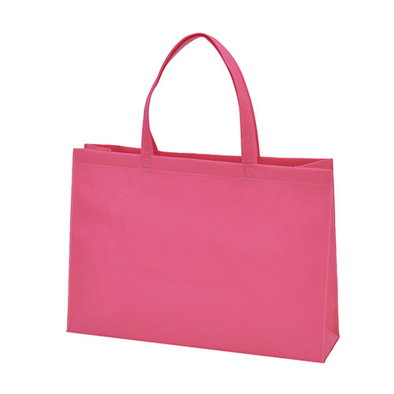
【提案書】
ベーシックトート100(中横)
特徴
横長長方形でミドルサイズのトートバッグ。中身が透け難い厚くて丈夫な不織布を使用。底と横が広がり、厚紙の底板付きです。オリジナルの名入れやプリントをして物販品や販促にご使用ください。
納期
納期スペース
仕様
カラー展開：黒、白、紺、ベージュ、グレー、ダークブラウン、ボルドー、オレンジ、ローズピンク、ブルー
素材：本体/PP不織布 底板/厚紙
サイズ：W450×H320×G120
お見積
お見積りスペース

